Slide 1
আজকের ক্লাসে সবাইকে স্বাগতম
সবাই কেমন আছ?

Slide 2
পরিচিতি
শিক্ষক
পাঠ
দেওয়ান রেজাউল হাসান
সহকারি শিক্ষক
বারপাখীয়া রথীন্দ্রপাড়া স প্রা বি দেলদুয়ার,টাঙ্গাইল।
E-mail:drezaulhassan@gmail.com
Cell phone# 01731145063
শ্রেণি-চতুর্থ
বিষয়ঃ বাংলাদেশ ও বিশ্ব পরিচয় অধ্যায়ঃ ১.আমাদের পরিবেশ ও সমাজ
পাঠের শিরোনামঃ- ২.সামাজিক পরিবেশের উপর প্রকৃতির প্রভাব
পাঠ্যাংশঃ-মানুষের সৃষ্ট …..কাঠ পাই।

Slide 3
শিখনফল-
১.১.১ প্রাকৃতিক ও সামাজিক পরিবেশের উপাদানগুলোর মধ্যে পারস্পরিক
সম্পর্ক বর্ণনা করতে পারবে।
১.1.2 মানব জীবনে এসব উপাদানের সম্পর্কের প্রভাব ব্যাখ্যা করতে পারবে।

Slide 4
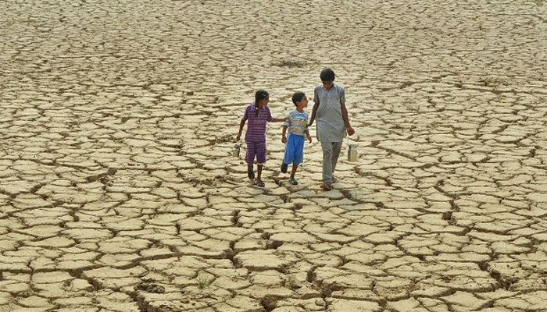
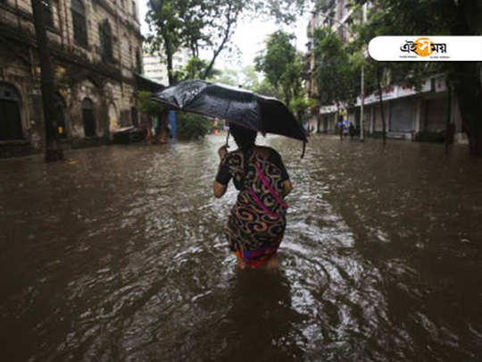
এসো ছবি দেখি
খরাপ্রবণ এলাকা
বৃষ্টিপ্রবণ এলাকা

Slide 5
পূর্বজ্ঞান যাচাই
১। পরিবেশ কী?
২। সামাজিক পরিবেশ কী?
৩। প্রাকৃতিক পরিবেশ কী?
৪। সামাজিক পরিবেশের কয়েকটি উপাদানের নাম বল।
৫। প্রাকৃতিক পরিবেশের কয়েকটি উপাদানের নাম বল।

Slide 6
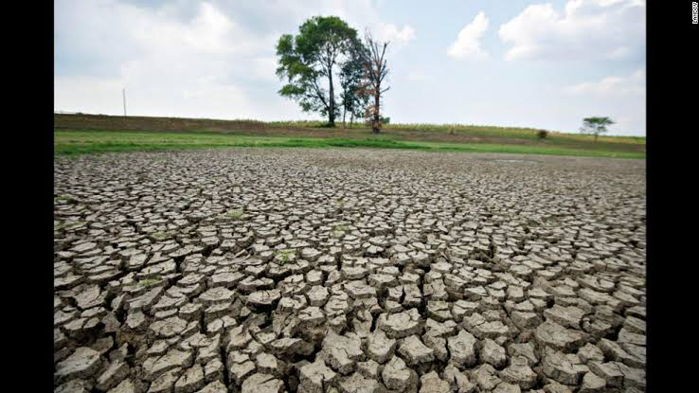
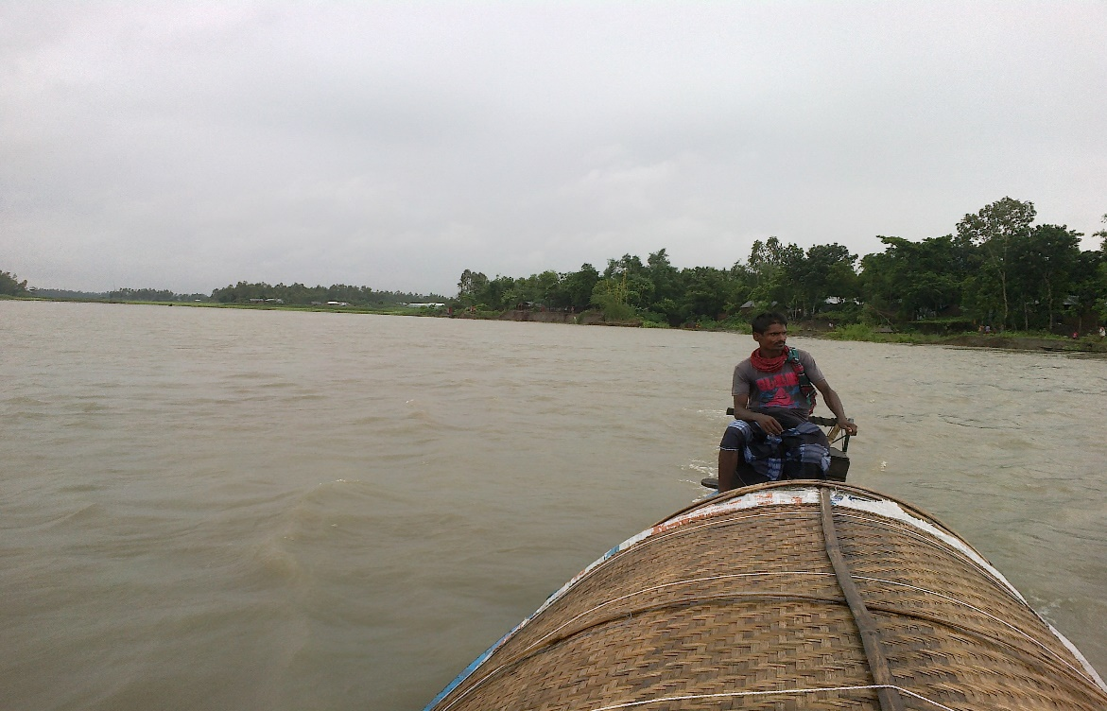
খরাপ্রবণ এলাকা
নদীময় অঞ্চল

Slide 7
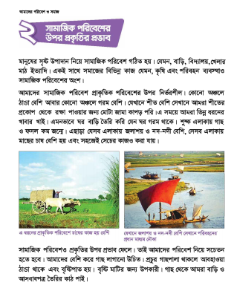
আজকের পাঠ
প্রথম অধ্যায়
২.সামাজিক পরিবেশের উপর প্রকৃতির প্রভাব
পৃষ্ঠা-৪

Slide 8
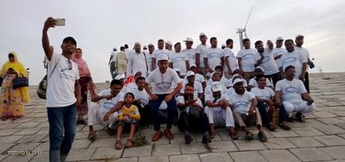
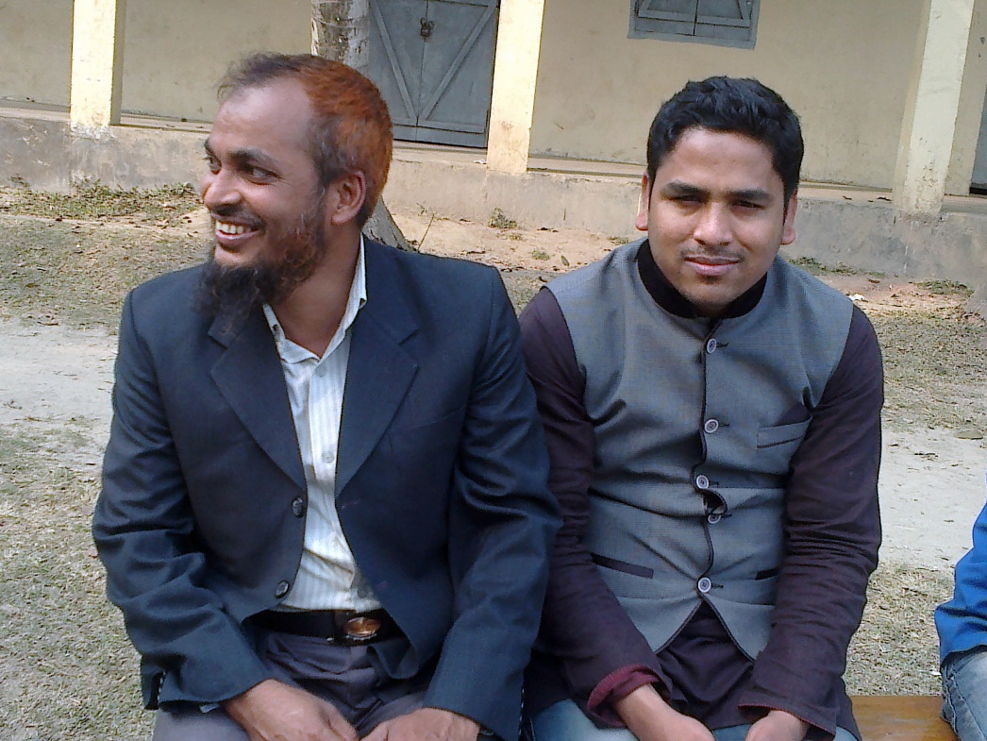
ঋতু বৈচিত্র পোশাক-আশাকে ভিন্নতা আনে
গ্রীষ্মকালে আমরা হালকা পোশাক পরি
শীতকালে আমরা গরম পোশাক পরি

Slide 9
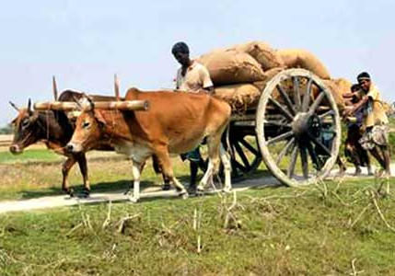
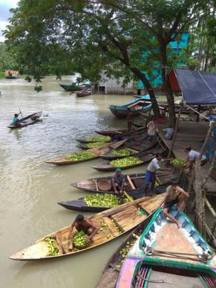
প্রাকৃতিক বৈচিত্রের জন্য যানবাহনের ধরণ ভিন্ন হয়
খরাপ্রবণ এলাকার মানুষের প্রধান যানবাহন গরুর গাড়ি
যে এলাকায় নদ-নদীর পরিমান বেশি সেখানে পরিবহনের প্রধান মাধ্যম নৌকা

Slide 10
পাঠ্যবইয়ের ৪ পৃষ্ঠা বের কর

Slide 11
দলীয় কাজঃ
খরা দল
খরাপ্রবণ এলাকার মানুষের পেশা সম্পর্কে লিখ।
বন্যা দল
বন্যাপ্রবণ এলাকার মানুষের পেশা সম্পর্কে লিখ।

Slide 12
একক কাজ
সামাজিক পরিবেশের উপর প্রকৃতির তিনটি প্রভাব লিখ।

Slide 13
মূল্যায়ন
১। সামাজিক পরিবেশের পাঁচটি উপাদানের নাম লিখ।
২। সামাজিক পরিবেশের উপর প্রকৃতির তিনটি ক্ষতিকর দিক উল্লেখ কর।
৩। তোমার এলাকায় বৃক্ষরোপনে তোমার করনীয় তিনটি বাক্যে লিখ।

Slide 14
বাড়ির কাজ
তোমার বাড়ির চারপাশের সামাজিক ও প্রাকৃতিক পরিবেশের উপাদানগুলোর তালিকা তৈরি করে নিয়ে আসবে।

Slide 15
শিক্ষার্থী বন্ধুরা
সবাইকে ধন্যবাদ।
পরবর্তি ক্লাসে
আবার দেখা হবে , ইনশাআল্লাহ।

